Slide 1
"Chłopcy z Placu Broni" Ferenc Molnar

Slide 2
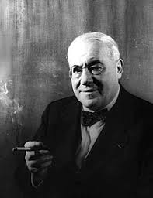
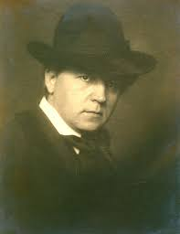
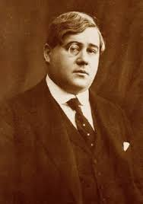
Ferenc Molnár
Ferenc Molnár - węgierski pisarz, dramaturg i dziennikarz. Był jednym z najbardziej znanych przedstawicieli węgierskiej literatury mieszczańskiej pierwszej połowy XX wieku. Światowy rozgłos przyniosła mu powieść "Chłopcy z Placu Broni", która została przetłumaczona na 43 języki i została wydana w setkach tysięcy egzemplarzy. Doczekała się też siedmiu adaptacji filmowych. Międzynarodową renomę zyskał również jako dramaturg, autor 42 sztuk teatralnych wystawianych na scenach europejskich i amerykańskich. Jego dramaty, niezmiennie obecne w światowym repertuarze teatralnym XX wieku, osiągały tak duże sukcesy, że ich autora okrzyknięto mianem „Węgierskiego Moliera”.

Slide 3
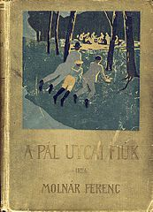
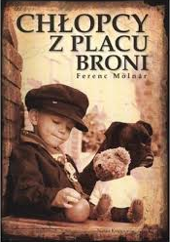
O Lekturze "Chłopcy z Placu Broni"
Autorem książki jest Ferenc Molnár.
Po raz pierwszy powieść została ukazała się w 1906roku w odcinkach w gazecie Tanulók Lapja (Gazetka uczniowska).
Po raz pierwszy Pierwsza książka została wydana w 1907roku w Węgrzech.
Książka zalicza się do klasyki literatury dla dzieci i młodzieży.
Książka została przetłumaczona na 43 języki, w tym język Polski.

Slide 4
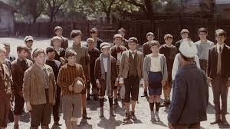
Chłopcy z Placu Broni
Powieść przedstawia serię heroicznych wyczynów Ernesta Nemeczka, w wyniku których choruje – najpierw przeziębia się po tym, jak podczas przeszpiegów w Ogrodzie Botanicznym (miejscu zabaw Czerwonych Koszul) ukrywa się w basenie, a następnie dostaje zapalenia płuc po „kąpieli”, jaką serwuje mu wroga drużyna, gdy samotnie zakrada się na jej terytorium. Mimo choroby w dniu decydującej bitwy chłopiec ucieka z domu i bierze udział w walce, ostatkiem sił przyczyniając się do zwycięstwa swojej grupy. Zostaje zaniesiony do domu przez swego przywódcę (Janosza Bokę) i niedługo później umiera. Przed domem Nemeczka Janosz Boka spotyka Feriego Acza, zaniepokojonego o stan zdrowia chłopca. Ostatecznie Plac Broni zostaje sprzedany pod budowę domu. Zgnębionych chłopców pociesza fakt, że Nemeczek, który oddał za niego życie, nie dożył chwili sprzedania Placu Broni.

Slide 5
Dlaczego warto przeczytać?
Lekturę "Chłopcy z Placu Broni" warto przeczytać, ponieważ jest to bardzo ciekawa powieść i pełna zwrotów akcji powieść. Znajduje się tam dużo ciekawych przygód bohaterów, którzy bronią swojego placu do zabawy. W lekturze jest ukazane, że nawet potrafią oddać za niego życie. Według mnie jest to wzruszająca i bardzo pouczająca książka.

Slide 6
Dziękuję za Uwagę
Michał Wawszczak

